Slide 1
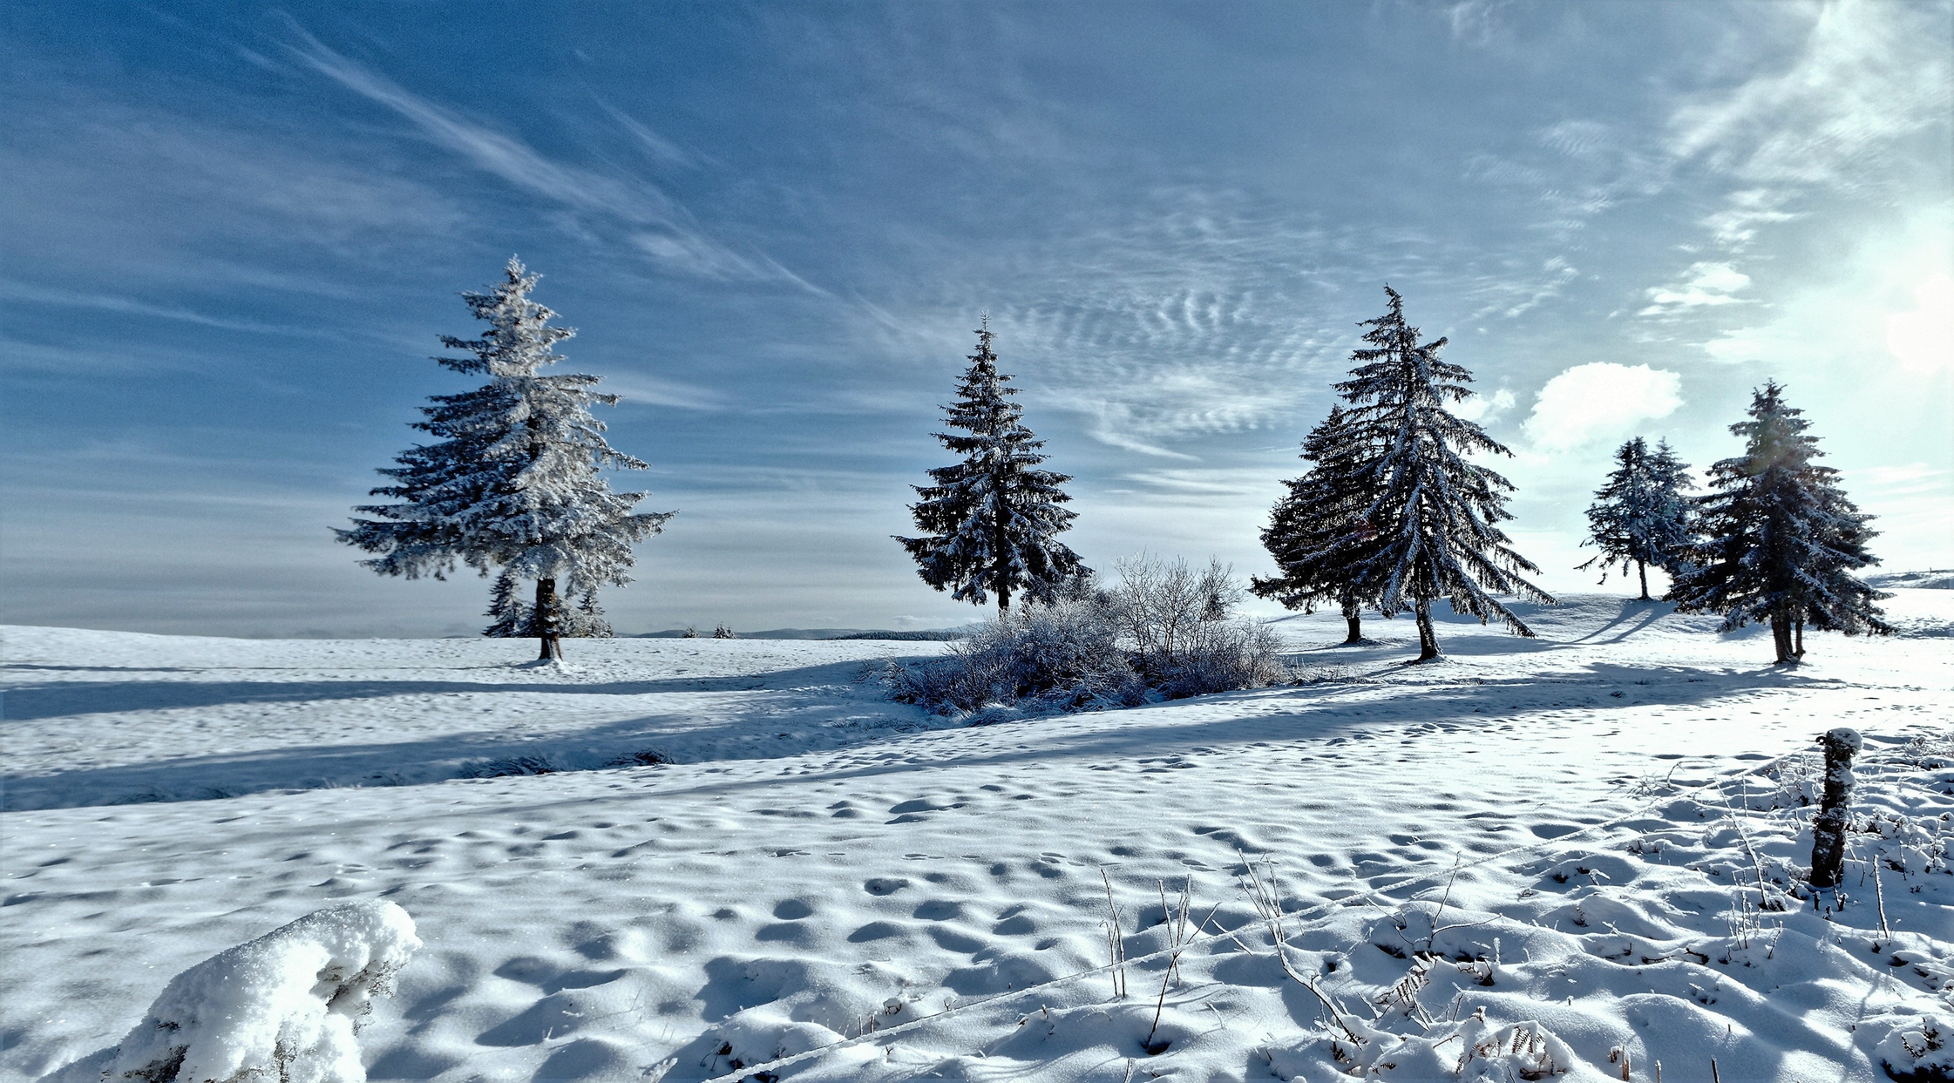
B = origine de barbentane Semaine n° 09 du 24 au 28 février 2025
Menus de la crèche « Les Pequelets »
Lundi | Mardi | Mercredi | Jeudi | Vendredi
Velouté de légumes | crudités | Salade mixte | Pizza maison | Salade verte
Dahl de lentille et pomme de terre légume | Filet de poulet polenta Légumes | Spaghetti carbonara légume | Roti de porc Petit pois blé | Chili con pescado riz Légumes
yaourt | fromage | Kiri bio | Fromage blanc | fromage
Fruit | Compote | Fruit | Compote | Fruit
Goûter | Goûter | Goûter | Goûter | Goûter
Compote fromage pain | Biscuit fruit laitage | Pain, confiture yaourt | Laitage, biscuit fruit | Pain, chocolat compote
La cuisine municipale se réserve la possibilité de modifier les menus en fonction des aléas du marché et des livraisons.

